Slide 1
ГБОУ СОШ №2 п.г.т. Безенчук структурное подразделение «детский сад «Золотой петушок» на окружной конкурс педагогического мастерства «Методическая разработка воспитателя по коррекционной педагогике» в номинации «Электронные дидактические пособия»: Методический материал для работы с детьми с ЗПР «Сказкотерапия» Воспитатель: Фатерова Ольга Николаевна п.г.т. Безенчук 2019

Slide 2
Сказкотерапия – это, прежде всего, ЯЗЫК, на котором можно вести беседы с душой человека

Slide 3
ПРОБЛЕМА
Детям с ограниченными возможностями здоровья (ОВЗ) в силу своих особенностей сложнее даётся овладение знаниями, умениями и навыками, что необходимо для успешной интеграции в обществе. Поэтому коррекционная работа в группе для детей с ОВЗ ориентирована на обеспечение максимального проявления в деятельности детей положительных эмоций, создание позитивного настроя на получение знаний, эмоционального подъёма в познавательной деятельности. Сказкотерапия наиболее эффективна в обучении детей с ОВЗ. Детские психологи утверждают, что сказка помогает ребёнку справляться со стрессовыми нагрузками. Сказки легко внедряются в любые образовательные программы, не меняя их содержания. Это именно то, что необходимо для детей с ОВЗ.

Slide 4
ЦЕЛЬ
Коррекция и развитие творческих способностей детей с ОВЗ через средства театрального искусства.
Развитие интереса к сказкам.
Вовлечение детей в речевую работу.
Создание условий для активного использования сказок в деятельности детей.

Slide 5
ЗАДАЧИ
способствовать социализации детей с ограниченными возможностями здоровья.
развивать эмоциональную отзывчивость, внимание, любознательность.
научить детей слушать, воспринимать, отвечать на вопросы.
помочь овладению коммуникативными навыками.
учить играть дружно, не ссориться.
помочь овладением средствами образной выразительности.
прививать желание заботиться о своём здоровье, развивать речевую активность воспитывать доброжелательность

Slide 6
Результат
В процессе взаимодействия в коррекционной группе происходит обсуждение и обогащение жизненного опыта, нахождение путей решения внутренних проблем посредством решения сказочных задач.
В процессе ознакомления со сказками у детей активизируется словарь, развивается связная речь.
У детей появляется интерес к играм, драматизациям.
Обеспечение успешности детей с особыми образовательными потребностями наряду с детьми, не имеющими проблем в развитии.

Slide 7
«Сказка про жадность» М.Пляцковский (для детей 3-4 лет)

Slide 8
Жили два воробья: Чик и Чирик. Однажды Чику пришла посылка от бабушки. Целый ящик пшена. Но Чик об этом ни словечка не сказал своему приятелю.

Slide 9
«Если я пшено раздавать буду, то себе ничего не останется», - подумал он. Так и склевал все зернышки один.

Slide 10
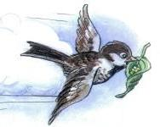
А когда ящик выбрасывал, то несколько зернышек все же просыпалось на землю. Нашел эти зернышки Чирик, собрал в пакетик аккуратно и полетел к своему приятелю Чику.

Slide 11
Здравствуй, Чик! Я сегодня нашел десять зернышек пшена. Давай их поровну разделим и склюем. - Не надо…Зачем?.. – стал отмахиваться крылышками Чик. – Ты нашел – ты и ешь! - Но мы же с тобой друзья, - сказал Чирик. – А друзья все должны делить пополам. Разве не так?

Slide 12
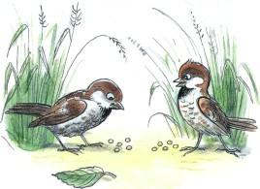
- Ты, наверно, прав, - ответил Чик. Ему стало очень стыдно. Ведь он сам склевал целый ящик пшена и не поделился с другом, не дал ему ни одного зернышка. А сейчас отказаться от подарка приятеля – это значит обидеть его. Взял Чик пять зернышек и сказал:
- Спасибо тебе, Чирик!
И за зернышки, и за урок…дружбы…

Slide 13
«Про медвежонка» И.Гурина
(для детей 3-4 лет)

Slide 14
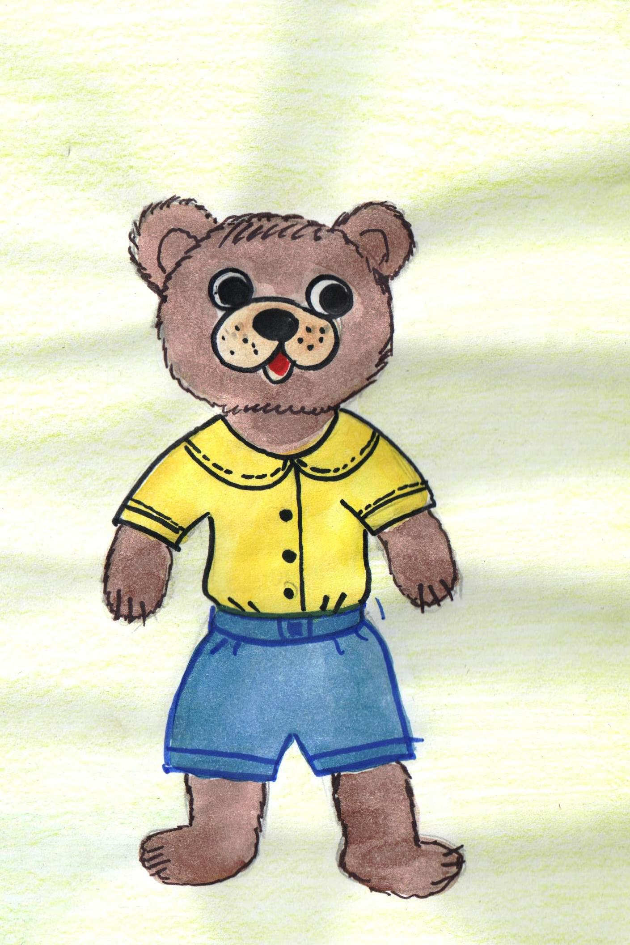
Жил-был медвежонок. Он ужасно не любил чистить зубки.

Slide 15
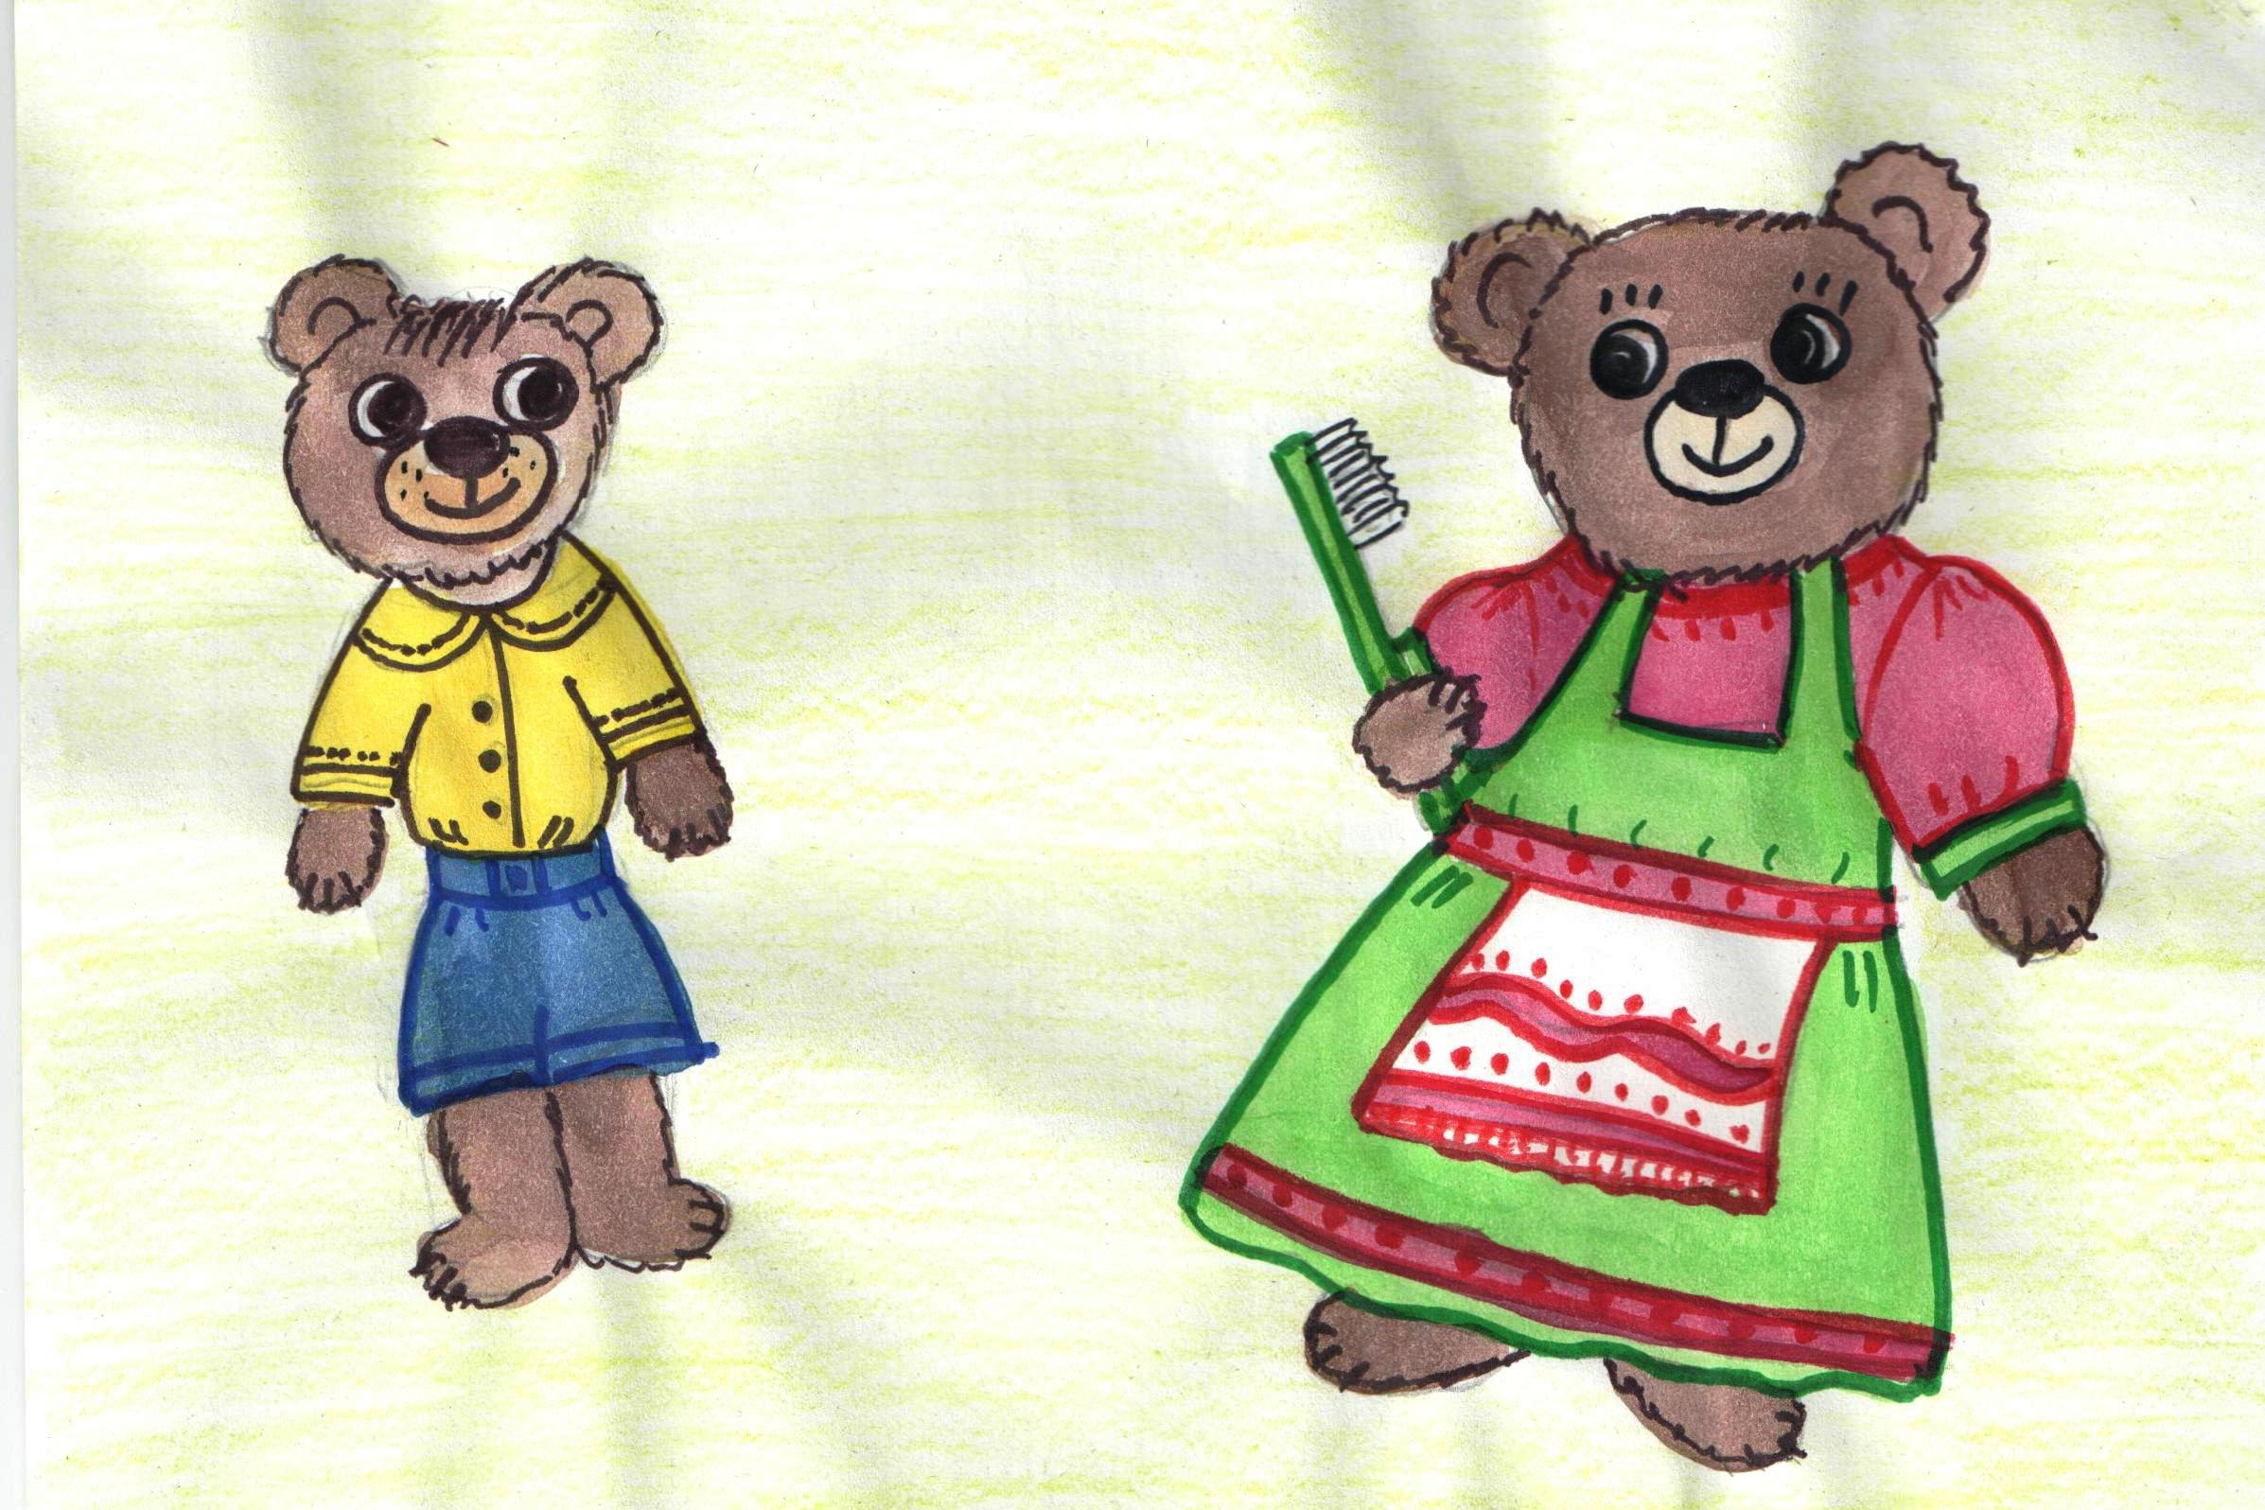
Зубы надо обязательно чистить два раза в день: утром и вечером, - говорила ему мама. Но Мишка ее не слушал.

Slide 16
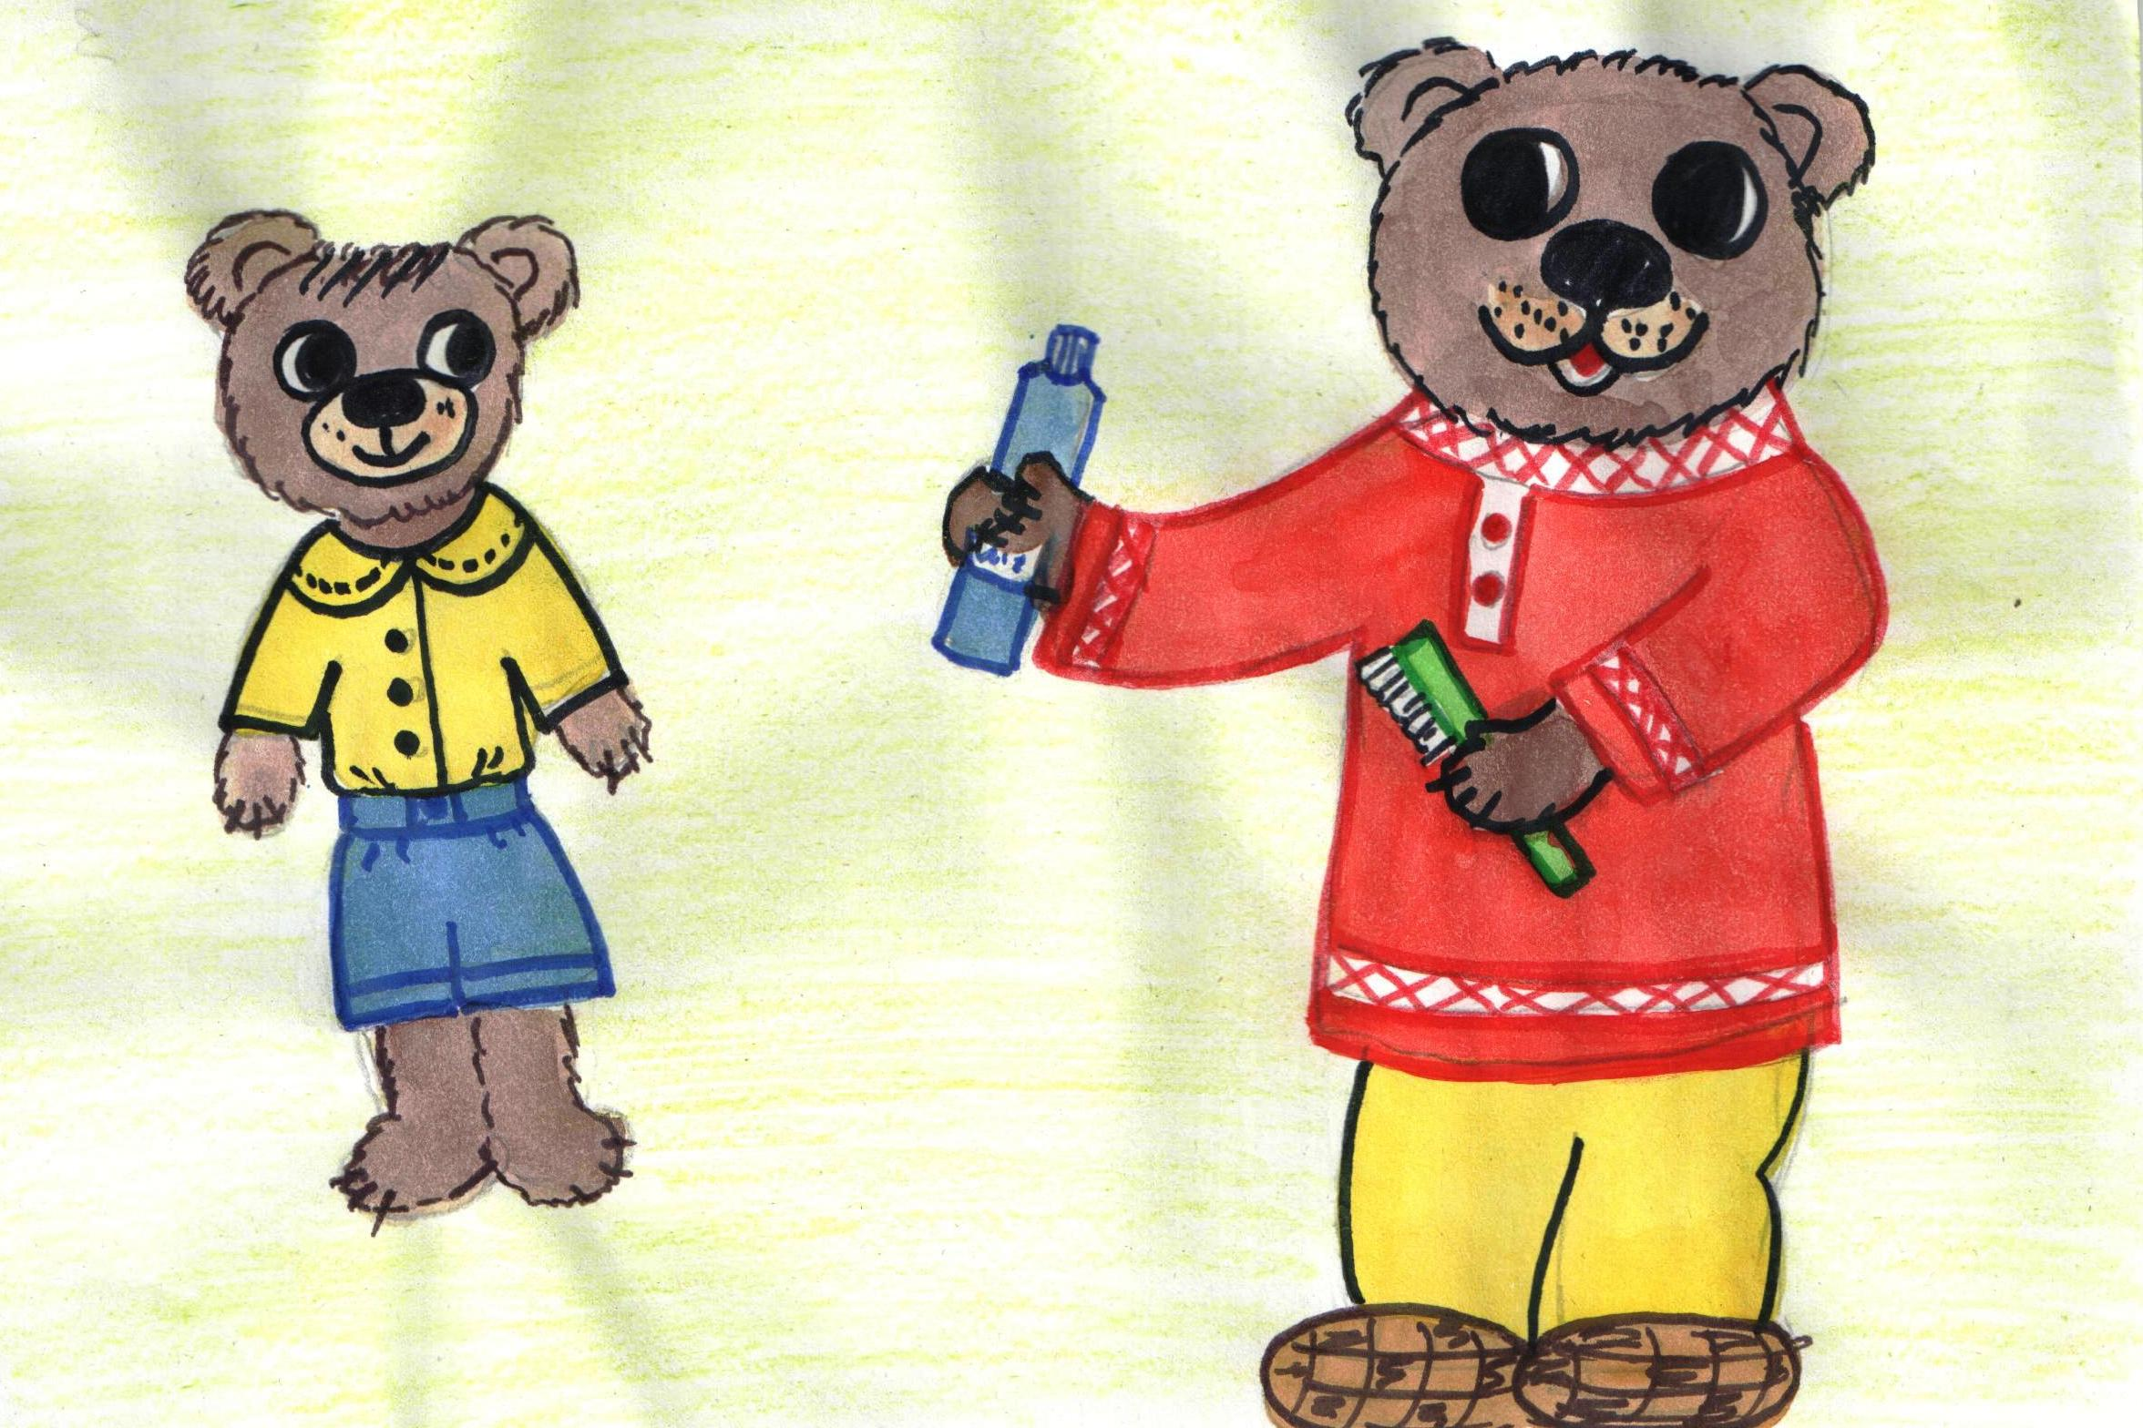
Не будешь чистить зубы, они заболят, - сердился папа.
Но Мишка и его не стал слушать.

Slide 17
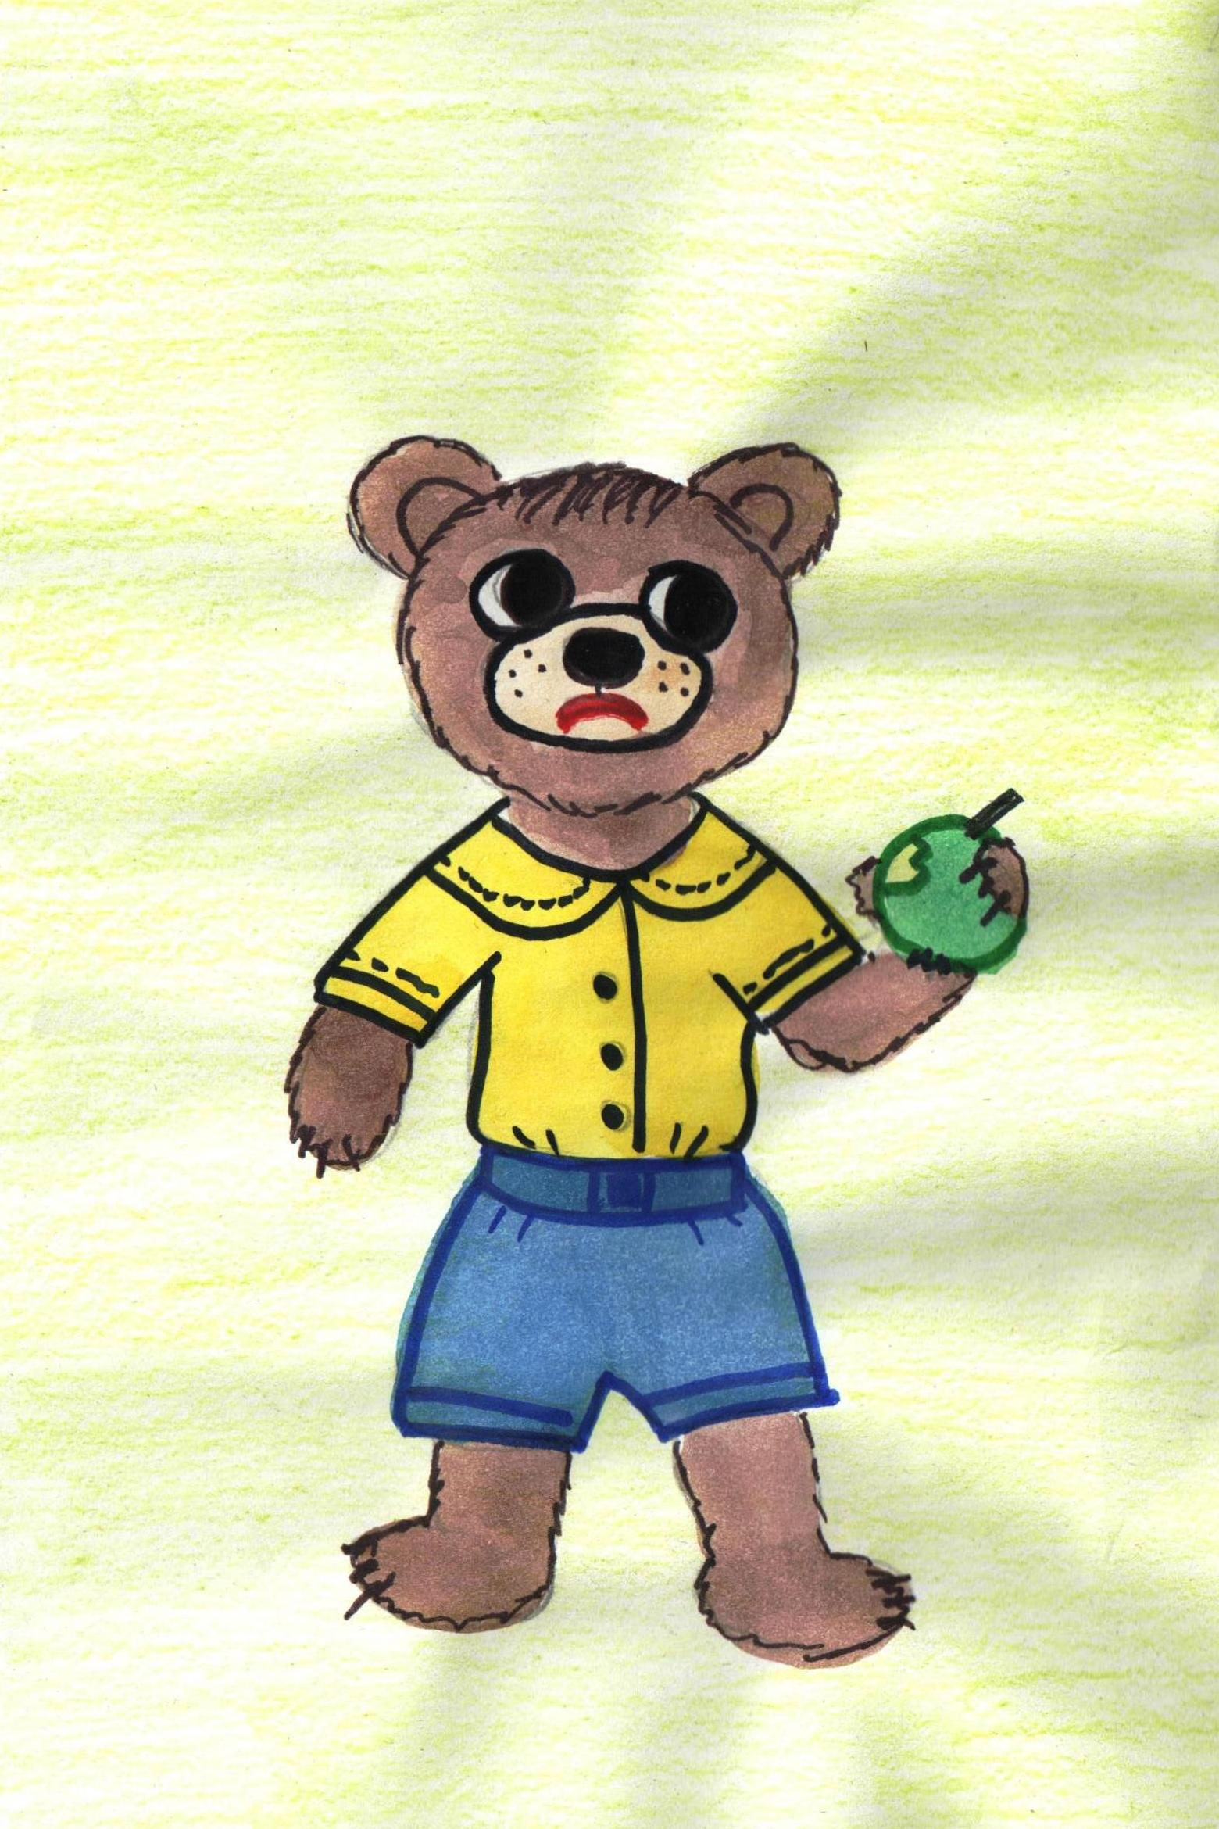
Подумаешь, - решил глупый медвежонок, - какая разница, чищу я зубы или нет! Не могут они от этого заболеть!
Однажды он сидел на кухне и грыз яблоко. Вдруг ему стало больно-пребольно.
- Неужели зуб заболел? – удивился медвежонок. – Ну и что! Это потому что яблоко очень твердое!

Slide 18
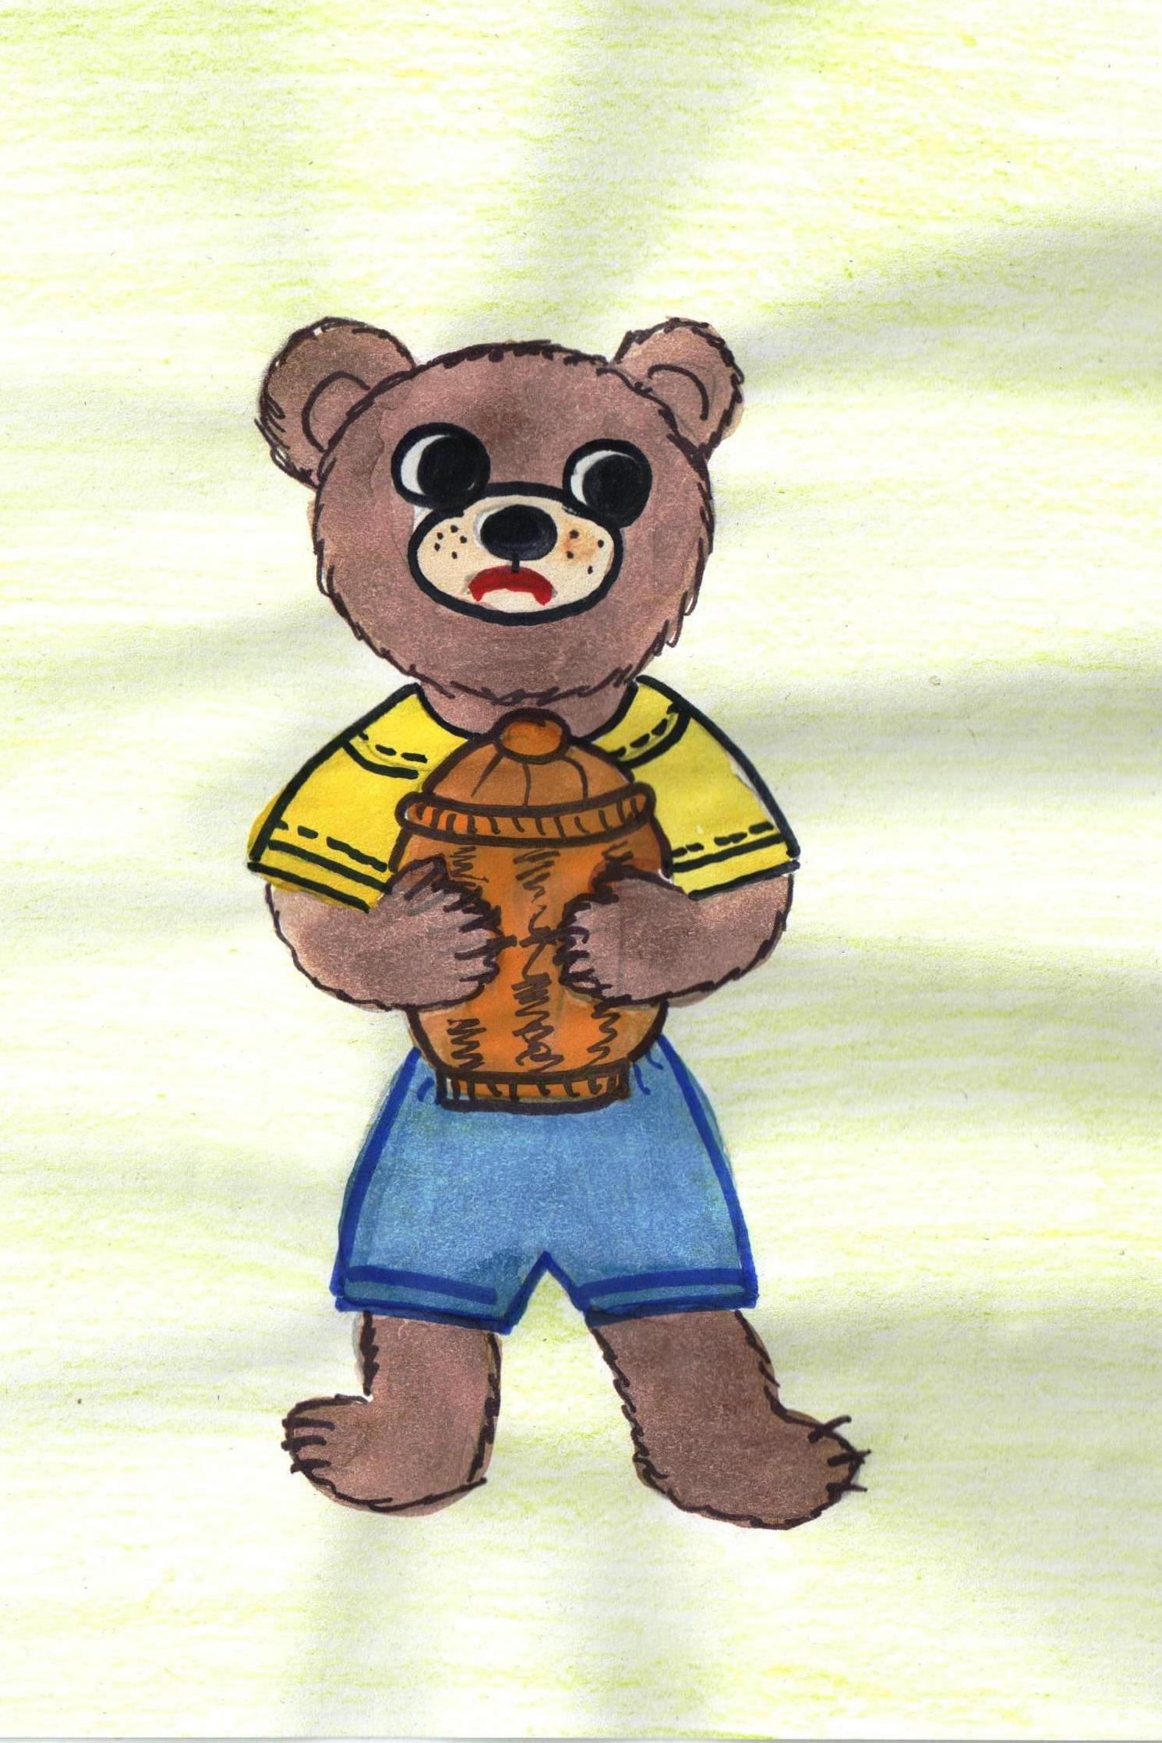
- Буду есть мед. Он мягкий, и от него-то уж точно зубы болеть не будут.
И он взял бочонок с медом. Но и от меда зубы болеть не перестали. Медвежонок расстроился и пошел к друзьям за советом

Slide 19
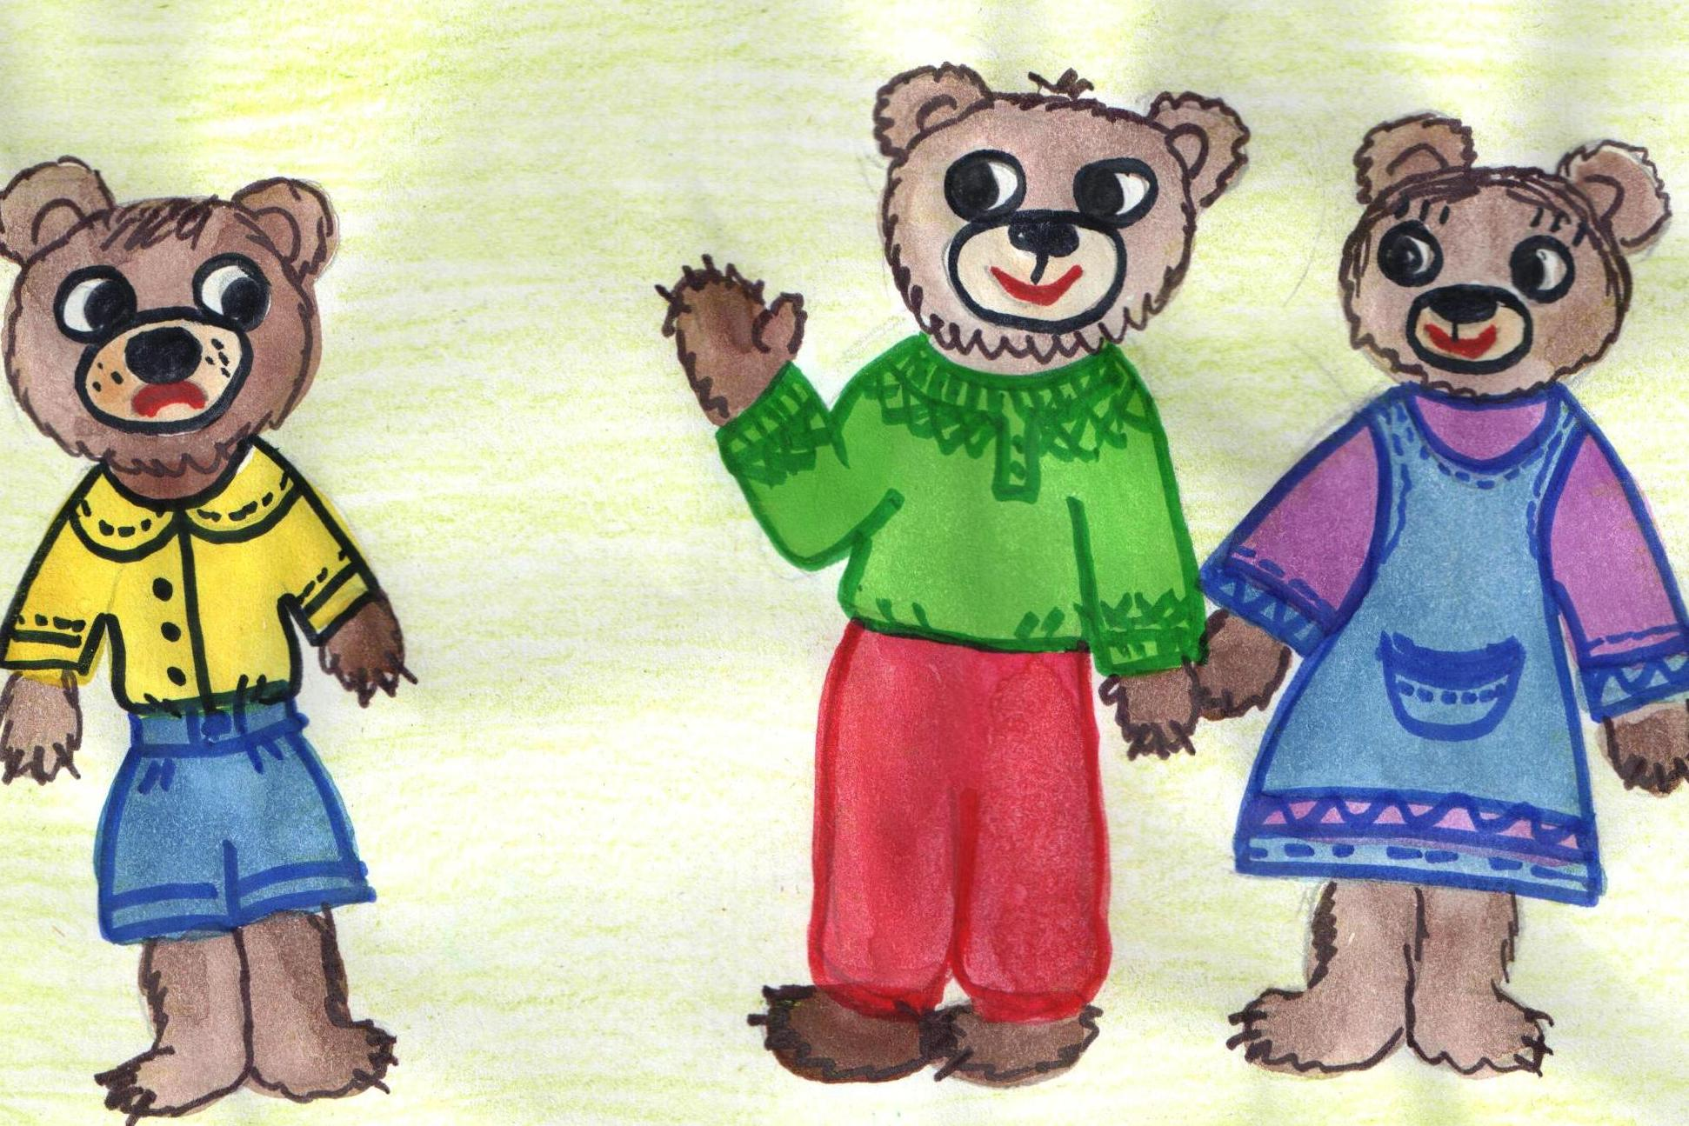
Медвежата весело играли на лесной опушке. - Мишка, привет! – закричали они. – А почему ты такой грустный? - Зубы болят, - печально сказал медвежонок. - Наверное, ты забывал их чистить? – предположили друзья. - А вы что, каждый день их чистите? – удивился медвежонок. - А как же, - наперебой закричали медвежата. – Не просто каждый день, а утром и вечером. Разве тебе родители не говорили, что если за зубками не ухаживать, то они будут болеть? - Говорили, - загрустил медвежонок, - Только я их не слушался.

Slide 20
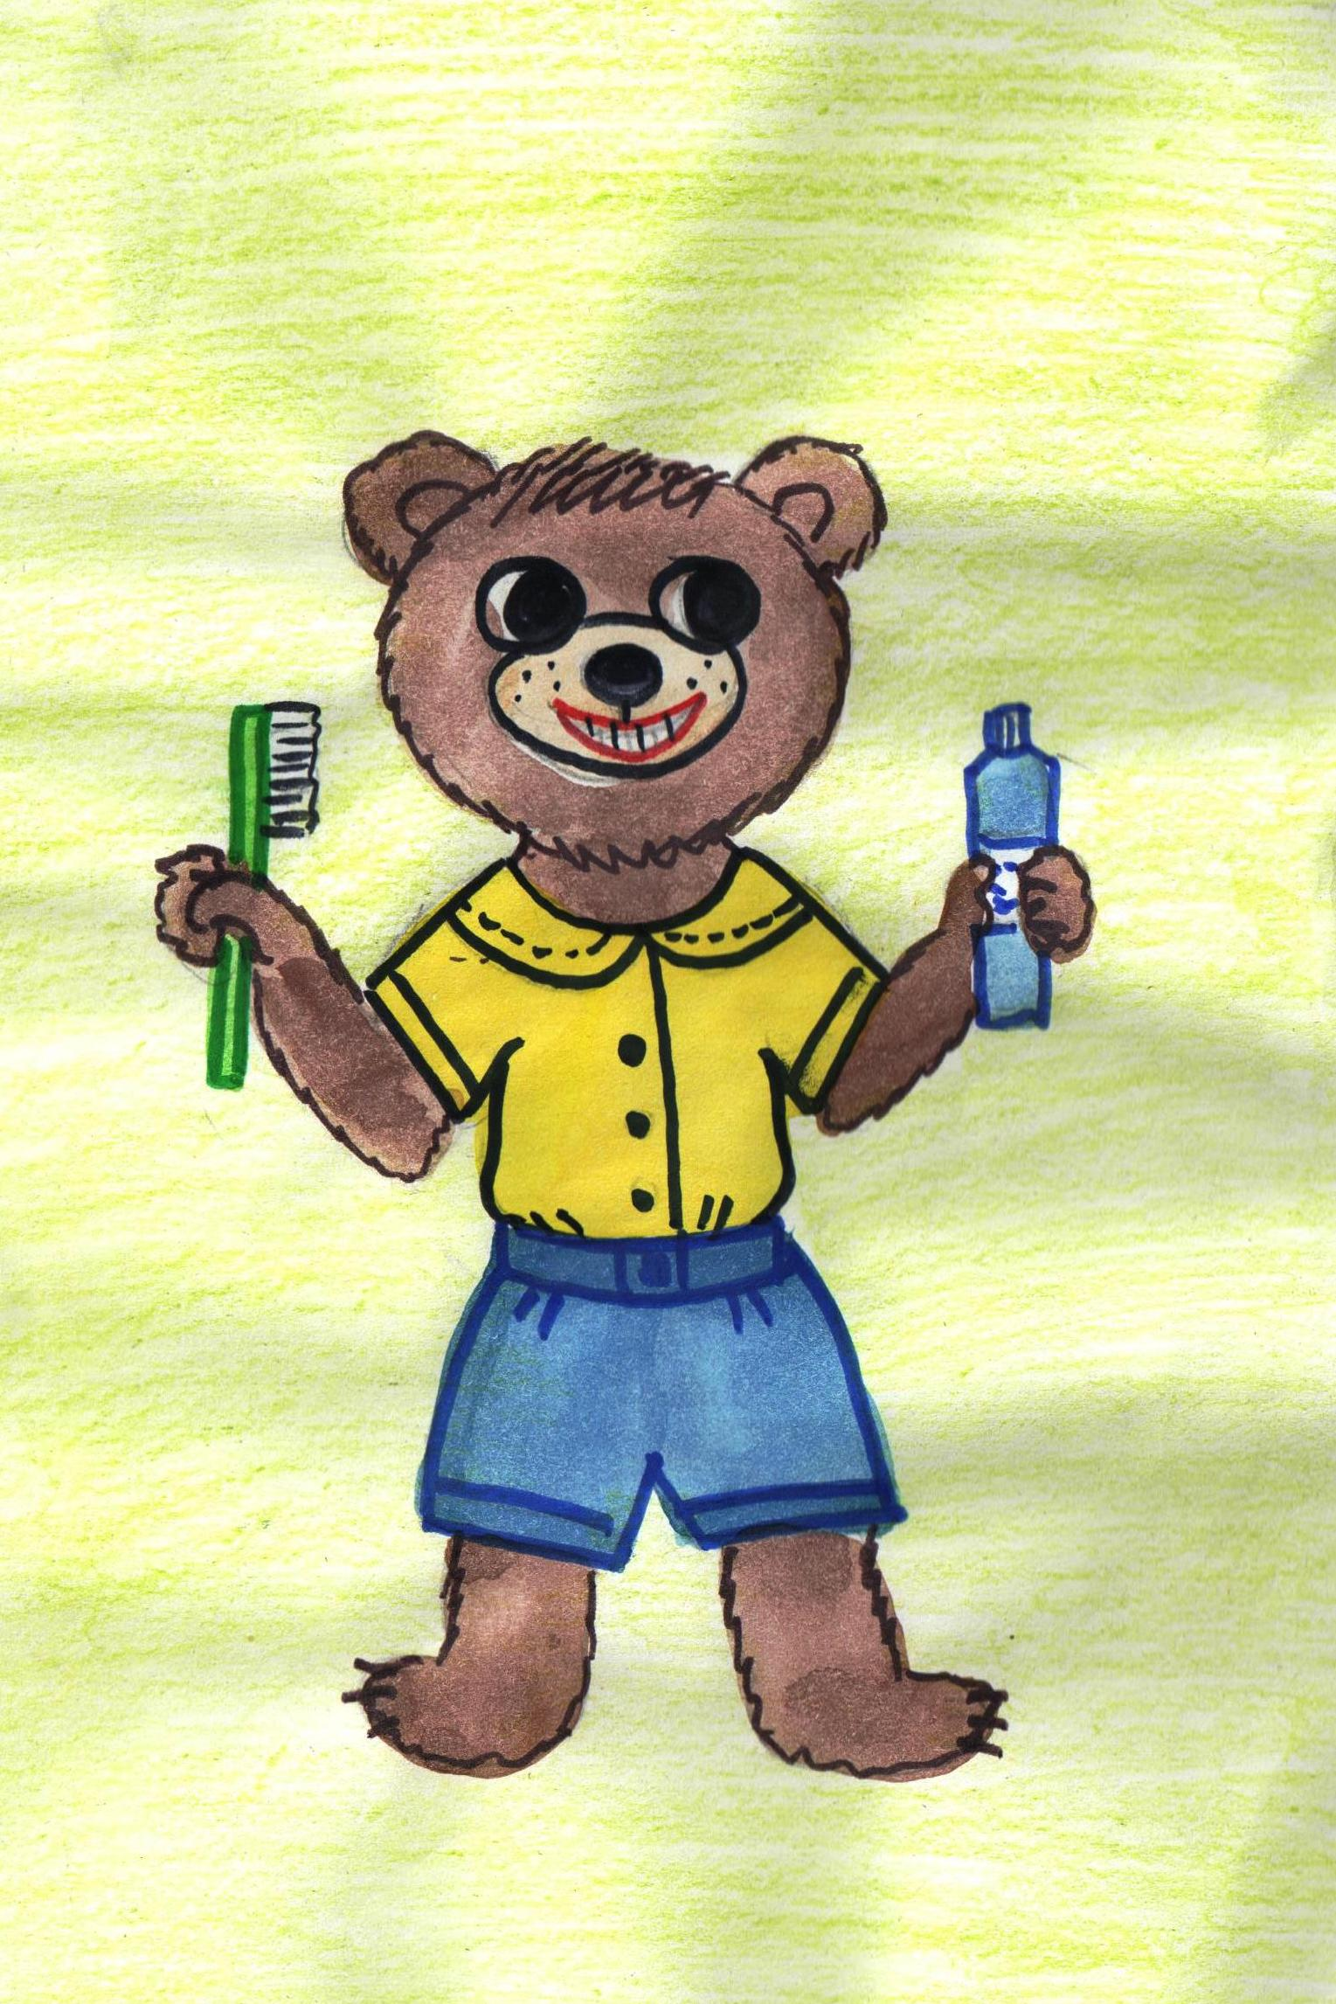
Он побежал к маме-медведице и прямо с порога закричал: - Мама, мама! Где моя зубная щетка, давай ее скорее сюда! С тех пор медвежонок никогда не забывал чистить зубы.

Slide 21
«Сказка про зайца-грязнулю» И.Гурина (для детей 3-4 лет)

Slide 22
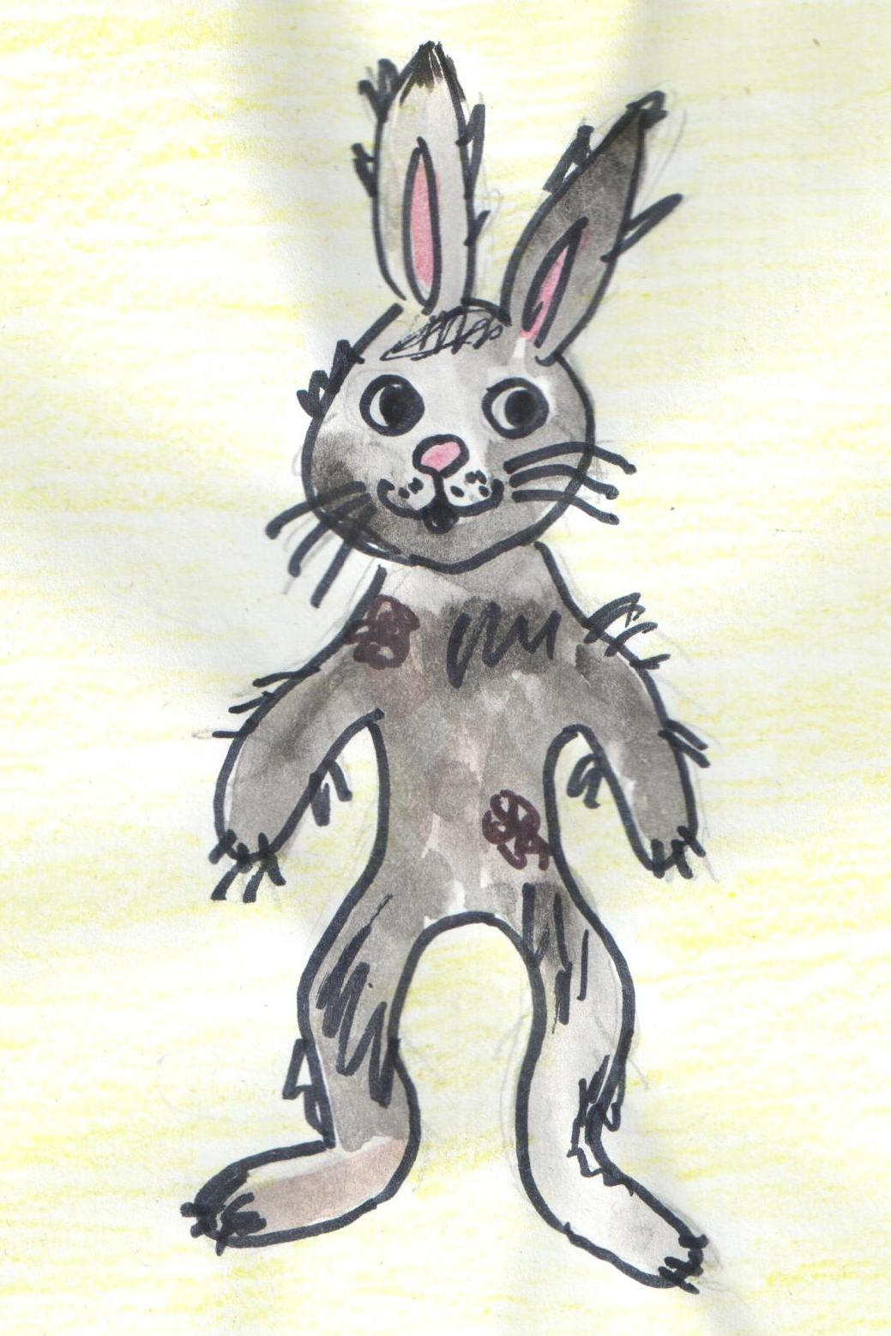
Жил-был в лесу заяц. Все зайцы были как зайцы: летом серые, зимой белые. А этот и зимой и летом был одним цветом. И цвет этот был ни белый, ни серый, а просто грязный, потому что заяц никогда не умывался.

Slide 23
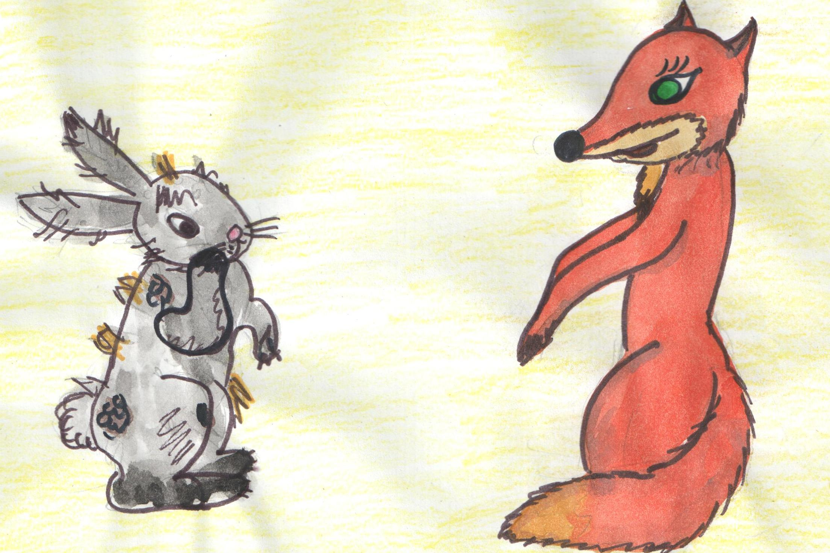
Шел он как-то по тропинке, а навстречу ему лиса. - Ты кто? – спрашивает лиса. - Заяц, - ответил заяц. - Не может быть, - замотала головой лиса. – Я никогда таких зайцев не видела, таких страшных не бывает! Может быть ты еж? - Почему? – удивился заяц. - Потому что на тебе солома старая, шелуха от шишек и шерсть вся свалялась, на иголки стала похожа. Заяц обиделся, но решил, что умываться все равно не будет. Провалялся он по земле, стряхнул старую солому и шелуху от шишек и пошел дальше.

Slide 24
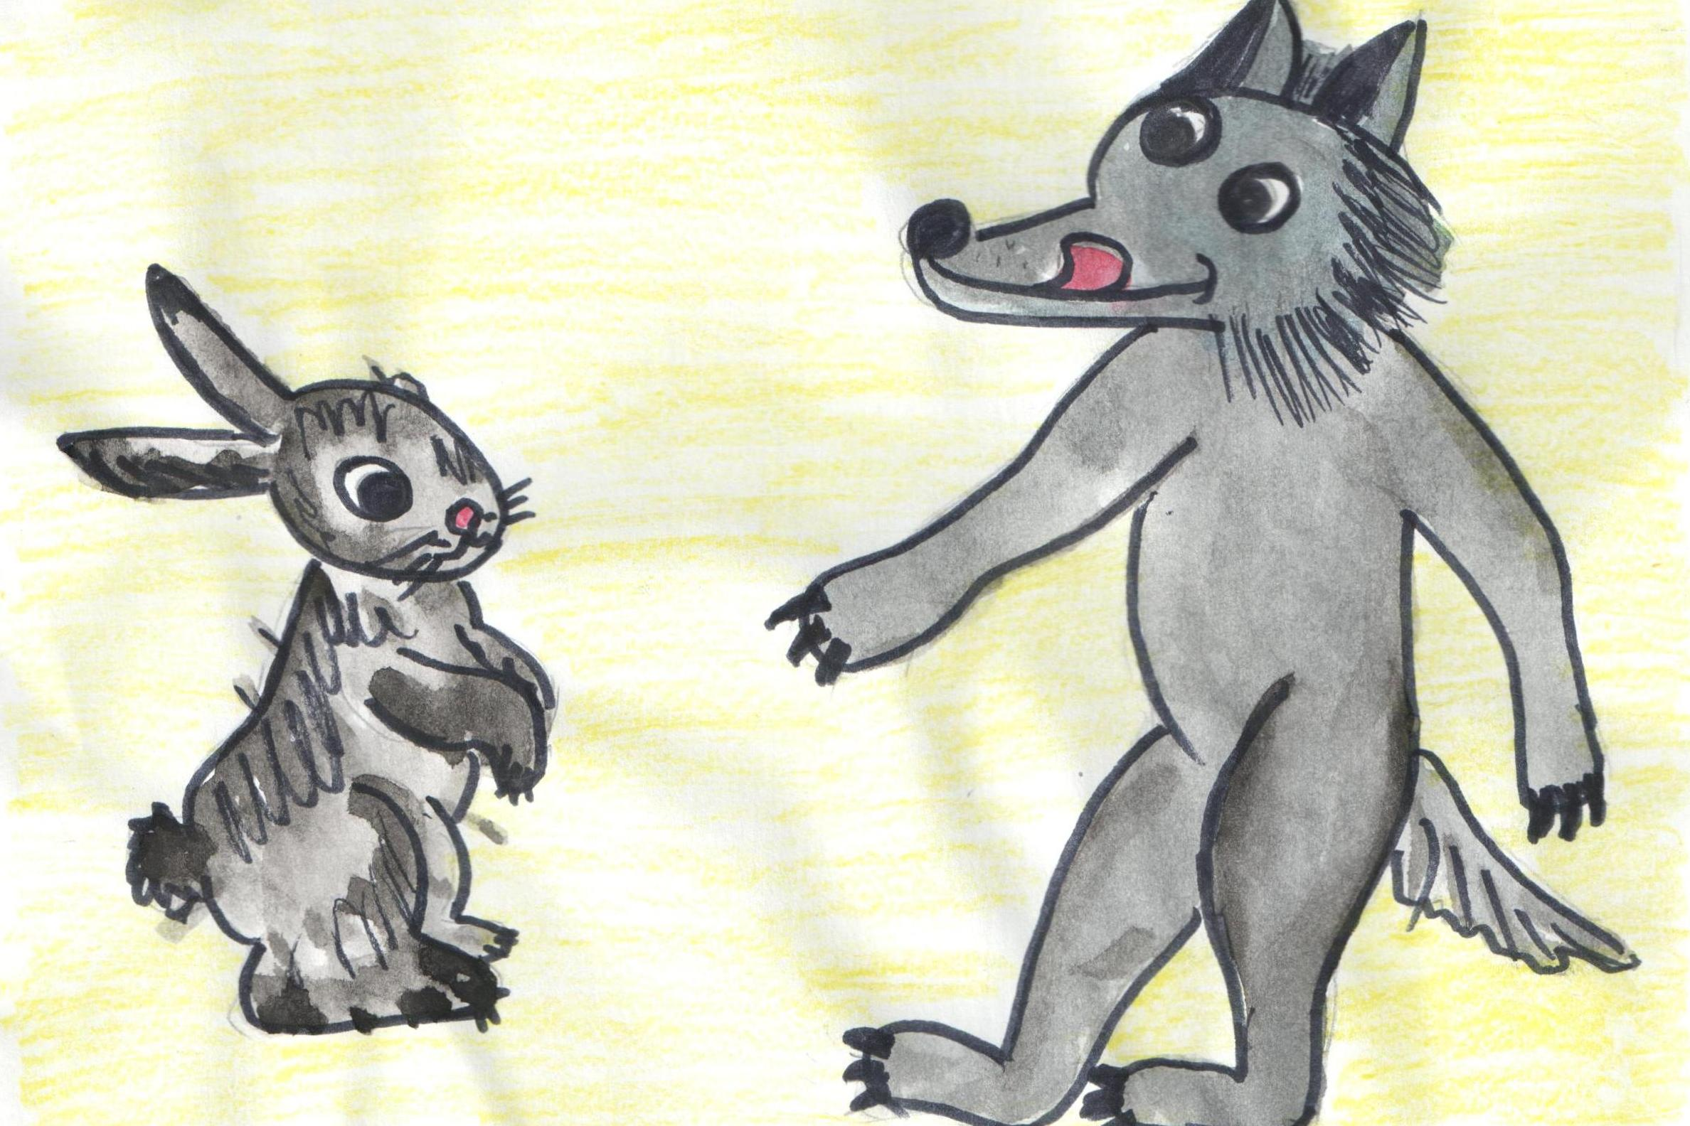
А навстречу ему волк. - Ты кто? – спрашивает волк. - Заяц, - ответил заяц. - Не может быть, - сел на задние лапы волк. – Я никогда таких зайцев не видел, таких страшных не бывает! Может быть ты крот? - Почему крот? – удивился заяц. - Потому что ты весь в земле, вон какой черный! Заяц обиделся, но решил, что умываться все равно не будет. Провалялся он по траве, стряхнул землю и пошел дальше.

Slide 25
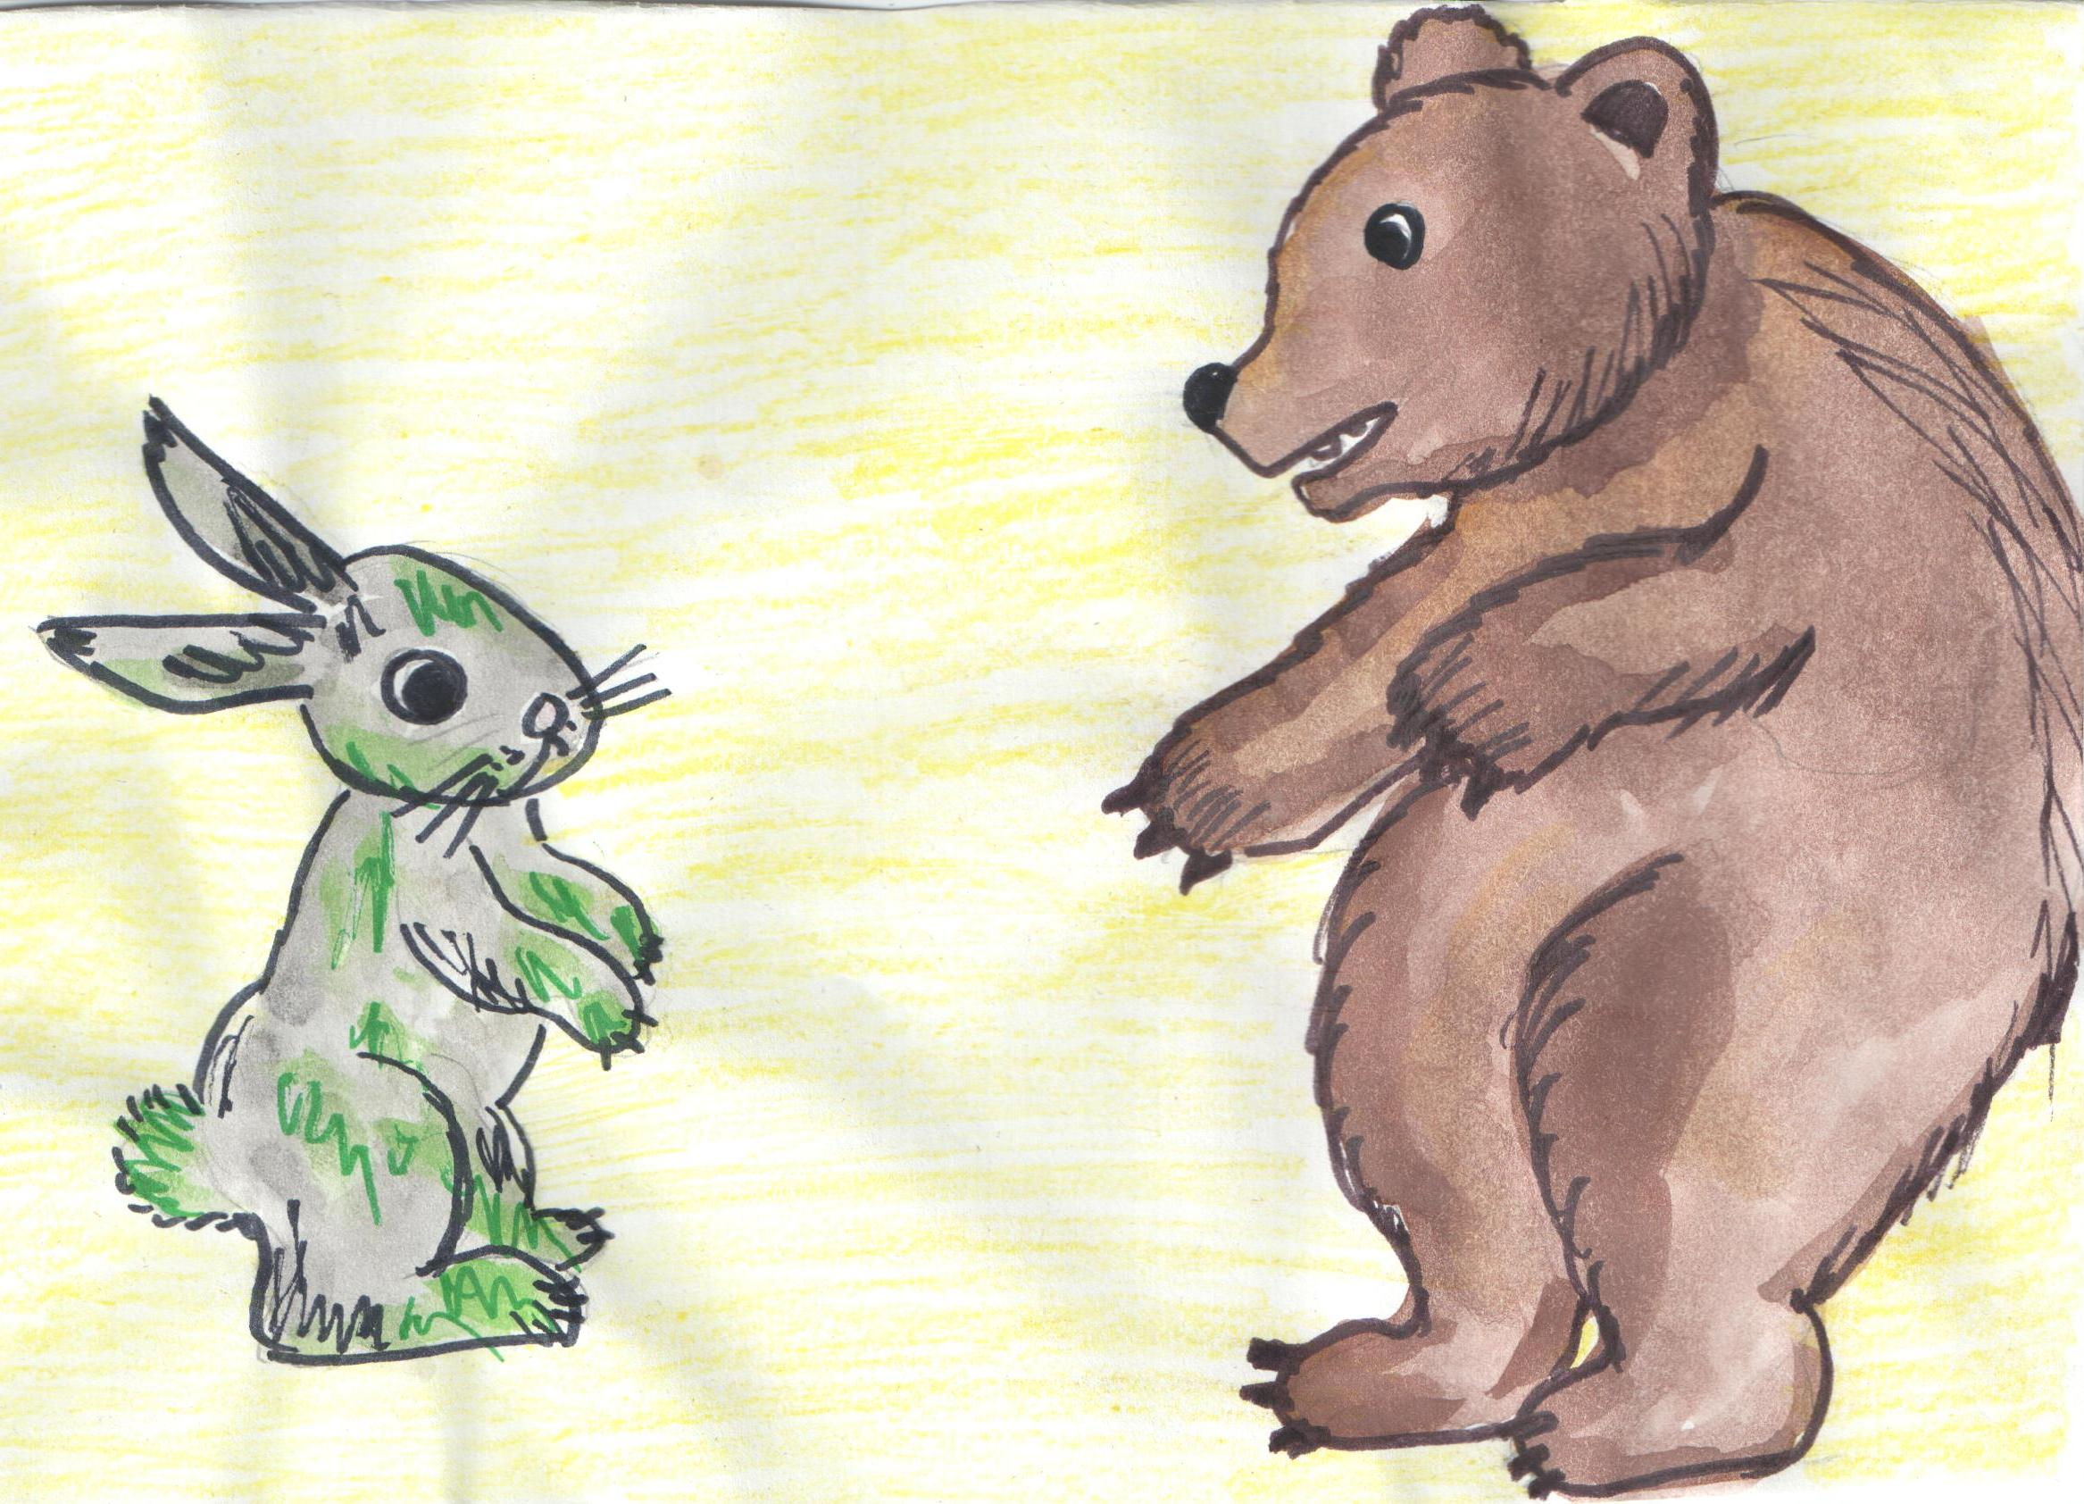
А навстречу ему медведь. - Ты кто? – спрашивает медведь. - Заяц, - ответил заяц. - Не может быть, - замотал головой медведь. – Я никогда таких зайцев не видела, таких страшных не бывает! Может быть ты лягушка? - Почему? – удивился заяц. - Потому что весь зеленый! Заяц обиделся, но решил, что умываться все равно не будет. - Ну и что, зато не съели, - подумал он и пошел дальше.

Slide 26
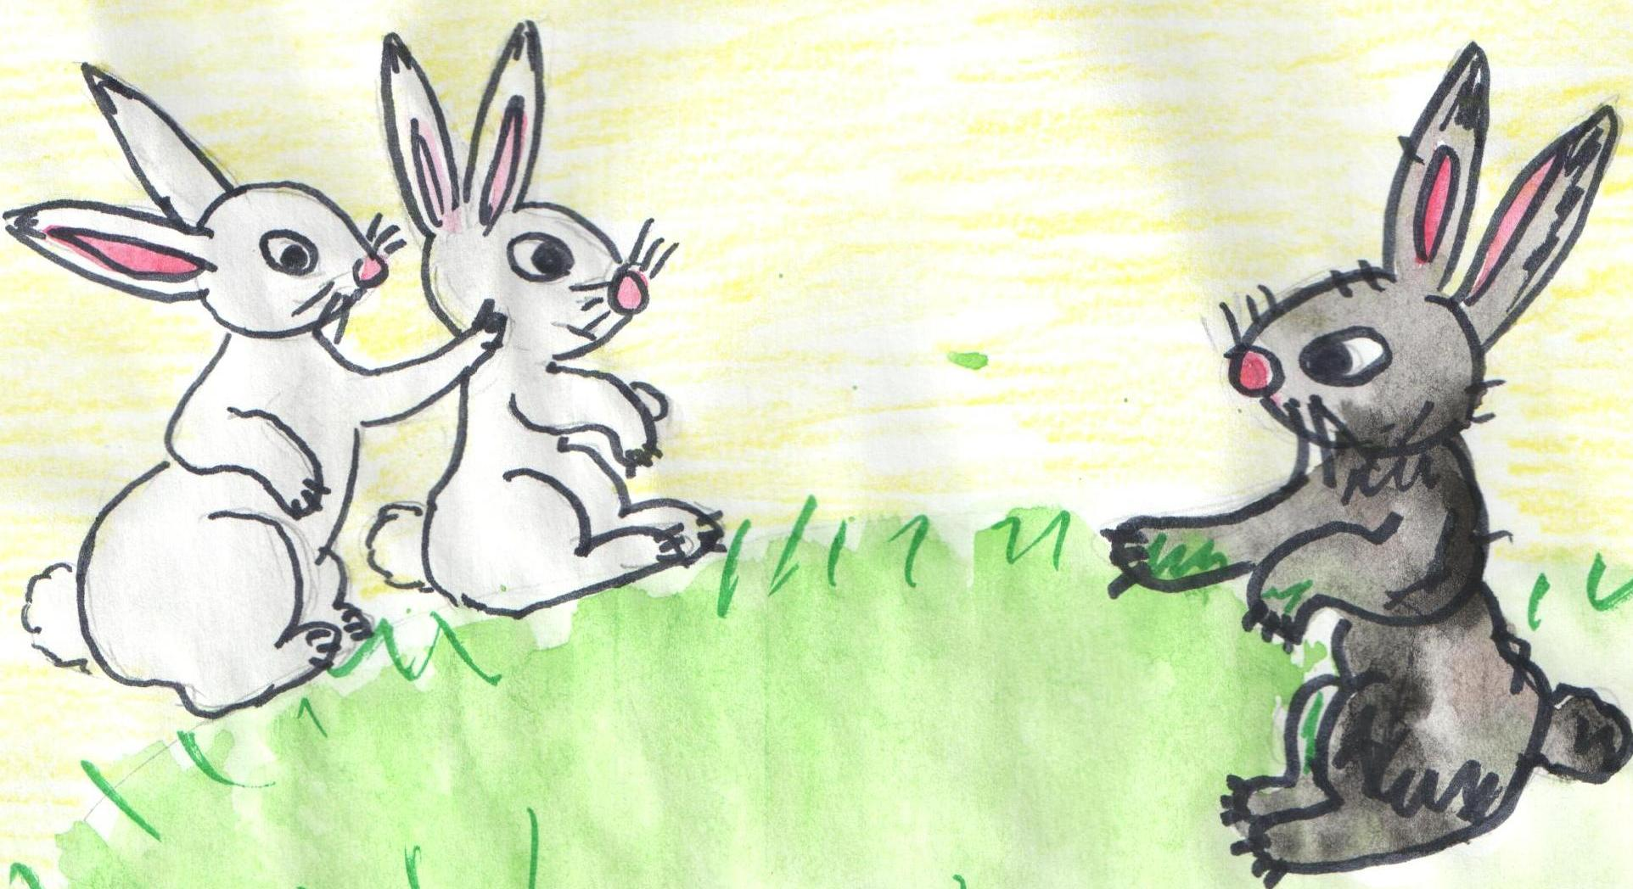
Видит, на поляне играют зайцы. - Привет, – закричал заяц, выскочив на опушку.- Возьмите меня к себе поиграть. - А ты кто? – хором спросили зайцы. - Как кто? Заяц! - Не может быть, - сказал один из игравших на поляне зайчиков. – Ты на нас совсем не похож. - Как не похож? – расстроился грязный заяц. - Разве я не такой же, как вы? - Нет! – хором прокричали зайцы. – Вот пойдем к речке, посмотрим в воду, отражения сравним. И поскакали они все к речке. Сели чистые зайцы рядком, а грязный заяц в самом конце пристроился. Наклонился над водой, а там…

Slide 27
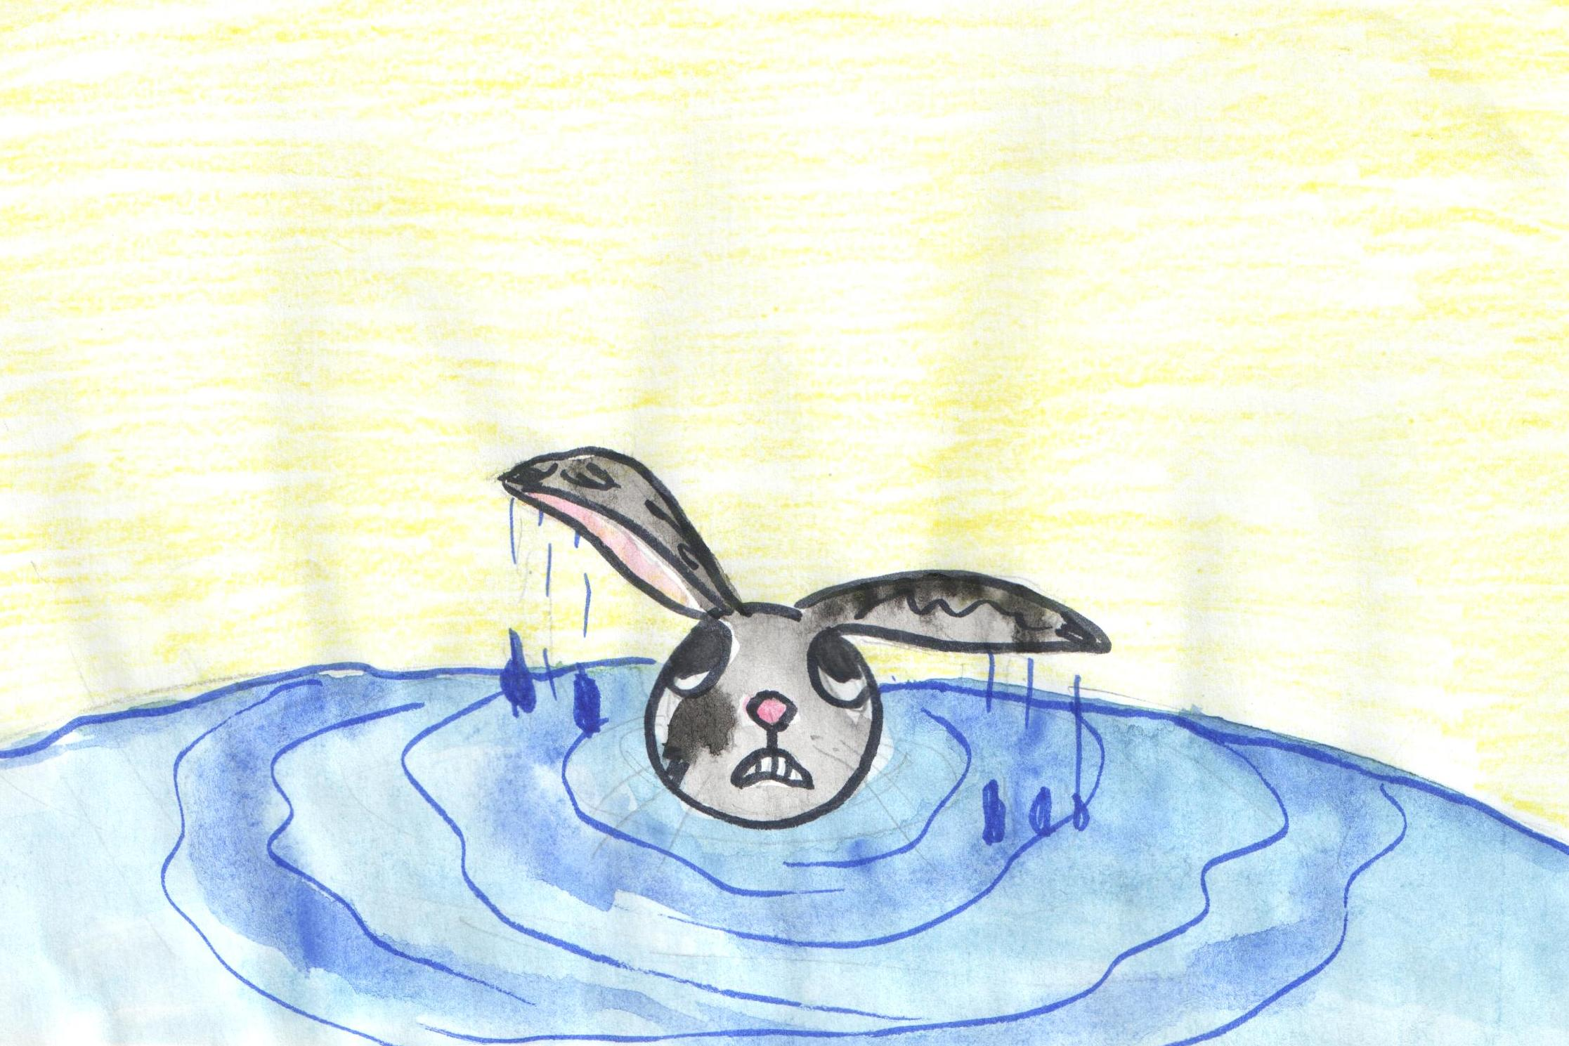
Все зайцы, как зайцы – серые, а рядом с ними кто-то такой страшный!!! Закричал грязный заяц от страха и свалился в воду. Поплавал-поплавал, понырял, да и выпрыгнул на берег.

Slide 28
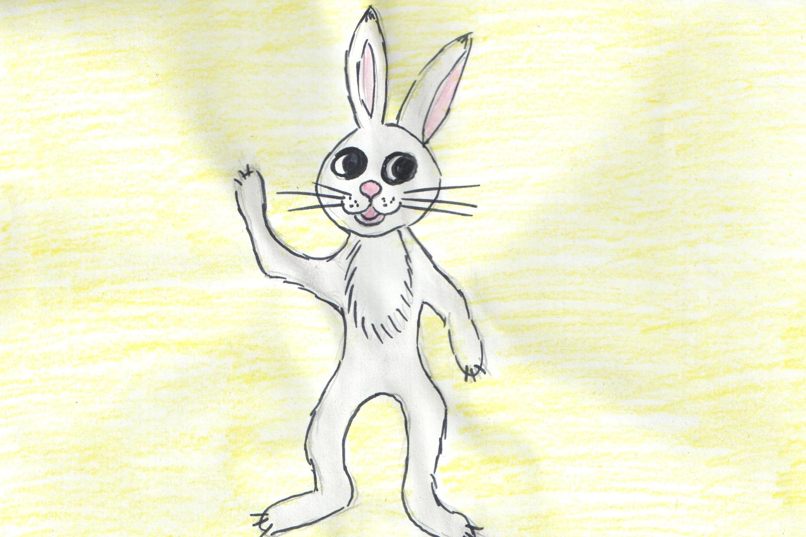
Ой, - закричали зайцы. – И правда, ты заяц! Он осторожно вернулся к реке и посмотрел на свое отражение. - Какой я красивый, оказывается, - удивился заяц и пошел играть к своим новым друзьям. С того дня он каждое утро бегал вместе со всеми к речке умываться.

Slide 29
«Часто один мощный художественный образ влагает в нашу душу более, чем добыто многими годами жизни» (В.М. Гаршин)

Slide 30
Используемая литература
М.Пляцковский;
И.Гурина;
В.Гаршин

